Slide 1
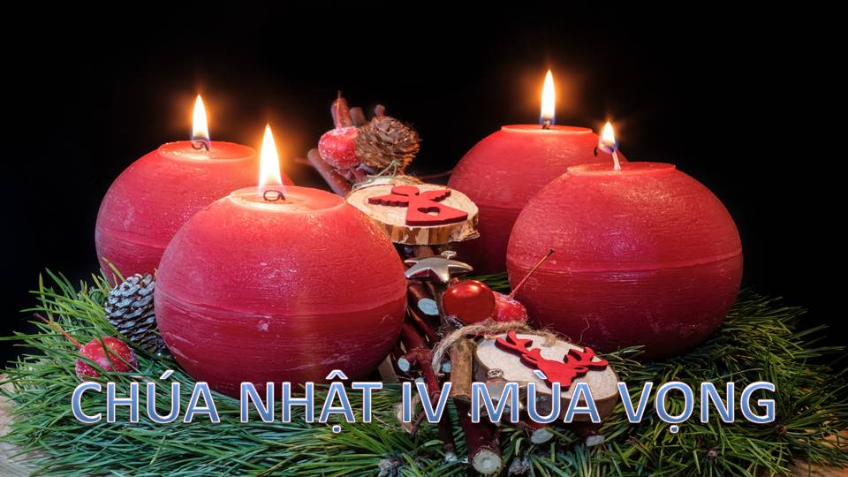
Ca Hiệp Lễ
Phúc Thay

Slide 2
Tk1: Như Ma-ri-a được I-sa-ve kính chào: Em là người có phúc giữa các người phụ nữ. Người con em mang cũng thật có phúc.

Slide 3
Em thật diễm phúc vì đã tin rằng: Chúa sẽ thực hiện, những gì đã nói với em.

Slide 4
Đk: Phúc thay cho người có Chúa bên mình. Bao là hoan lạc nay ca hát cất tiếng tôn vinh. Chúa sẽ chúc phúc, phúc cho ai luôn giữ vững tin yêu, điều chi Thiên Chúa đã truyền. Phúc thay cho người đã tin.

Slide 5
Tk2: Xin ban cho con được luôn hy sinh với người. Yêu người dầu có chết cũng là điều tuyệt mỹ. Trần gian hôm nay đong đầy nước mắt.

Slide 6
Mong Ngài sẽ đến, trần thế vui mừng, Chúa sẽ thực hiện lau sạch nước mắt trần gian.

Slide 7
Đk: Phúc thay cho người có Chúa bên mình. Bao là hoan lạc nay ca hát cất tiếng tôn vinh. Chúa sẽ chúc phúc, phúc cho ai luôn giữ vững tin yêu, điều chi Thiên Chúa đã truyền. Phúc thay cho người đã tin.

Slide 8
Tk3: Xin ban cho con được luôn vâng theo ý Ngài. Bên Ngài cùng cất bước chớ lo gì sợ hãi. Dầu trong gian truân hay là đêm tối.

Slide 9
Tôi thật diễm phúc, vì Chúa bên mình, hết các thù địch sẽ quỳ ngay dưới chân tôi.

Slide 10
Đk: Phúc thay cho người có Chúa bên mình. Bao là hoan lạc nay ca hát cất tiếng tôn vinh. Chúa sẽ chúc phúc, phúc cho ai luôn giữ vững tin yêu, điều chi Thiên Chúa đã truyền. Phúc thay cho người đã tin.

Slide 11
Tk4: Xin ban cho con niềm tin trung kiên với Ngài. Cho dầu đời có lúc chết trong vòng bạc đãi. Nguyện đi muôn phương gieo niềm tin mới.

Slide 12
Tin Ngài sẽ đến, để cứu nhân trần, thoát ách tội tình, ôi niềm vinh phúc không vơi

Slide 13
Đk: Phúc thay cho người có Chúa bên mình. Bao là hoan lạc nay ca hát cất tiếng tôn vinh. Chúa sẽ chúc phúc, phúc cho ai luôn giữ vững tin yêu, điều chi Thiên Chúa đã truyền. Phúc thay cho người đã tin.

